Slide 1
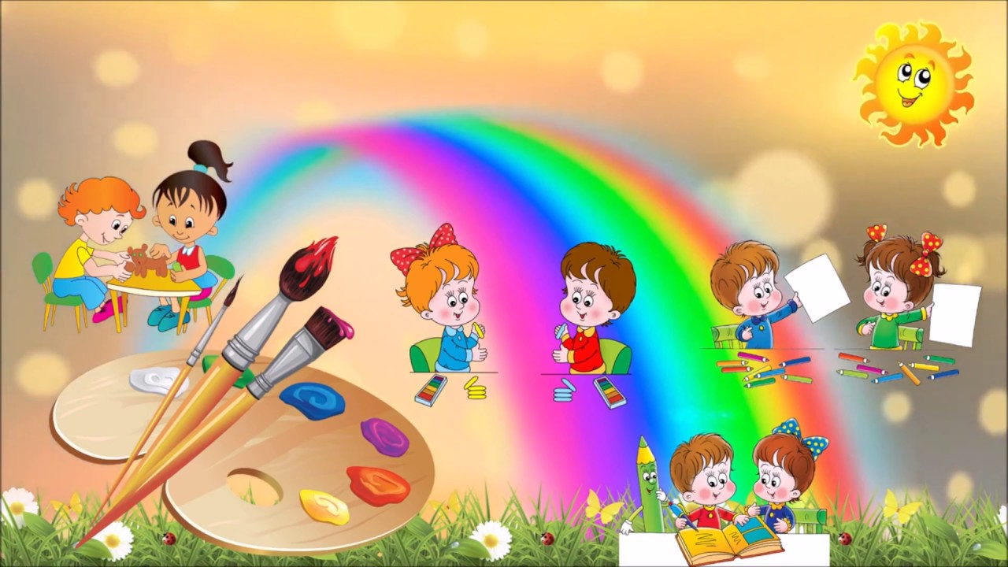
Презентация занятия в старшей группе по лепке «Подснежник»
Подготовила:
воспитатель группы №6
Большакова Г.Е.

Slide 2
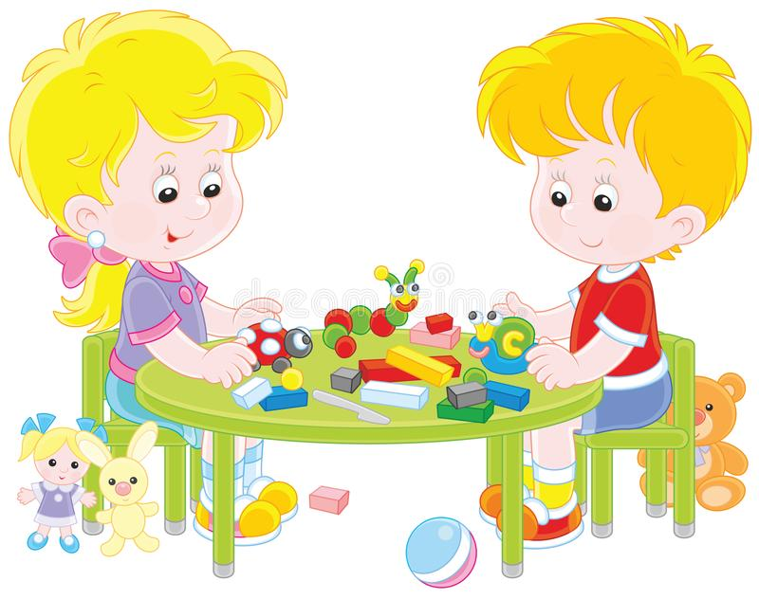
Цели: Закрепить знания детей о весенних изменениях в живой и неживой природе. Познакомить детей с первым весенним цветком-подснежником. Закреплять умение детей работать с пластилином. Развивать воображение, наблюдательность, мелкую моторику рук. Воспитывать аккуратность в работе и бережное отношение к природе. Продолжать знакомить с нетрадиционными техниками лепки.

Slide 3
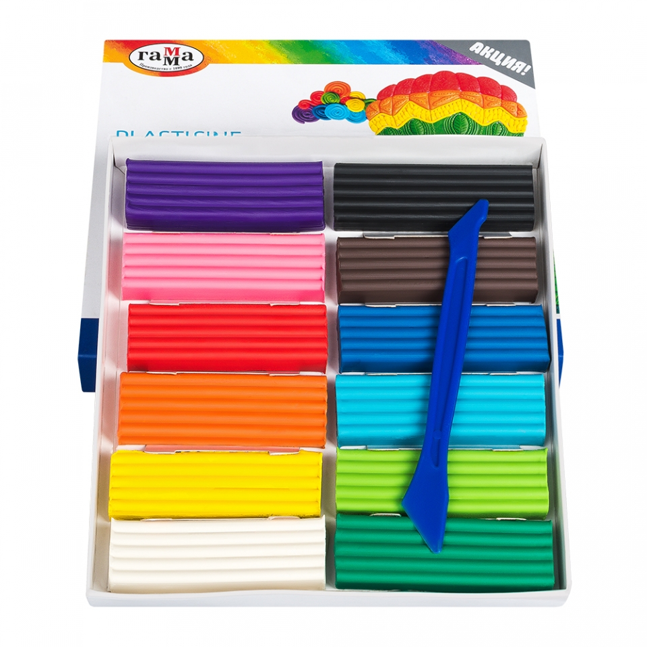
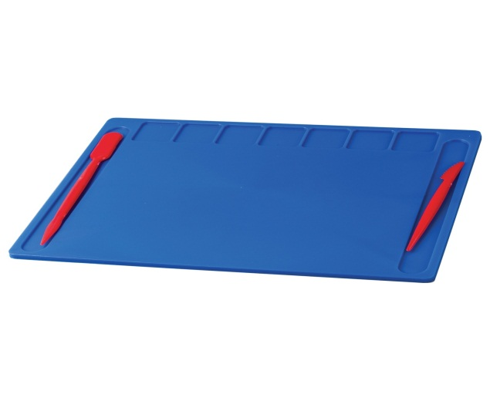
Материалы: Пластилин белого, зеленого и черного цвета Картон голубого цвета Доски для лепки и стеки

Slide 4
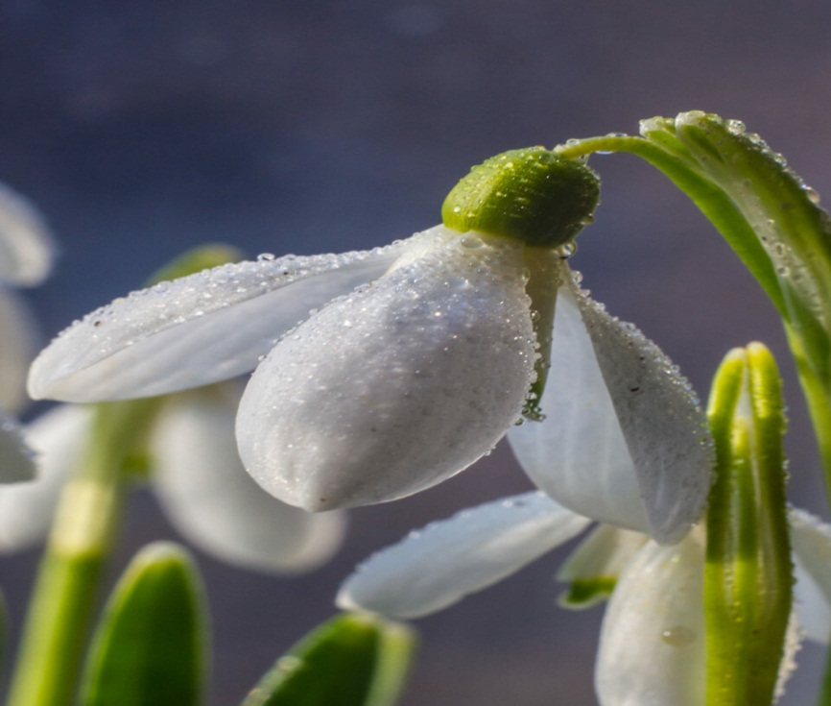
Загадка: Первым вылез из землицы На проталинке. Он мороза не боится, Хоть и маленький.

Slide 5
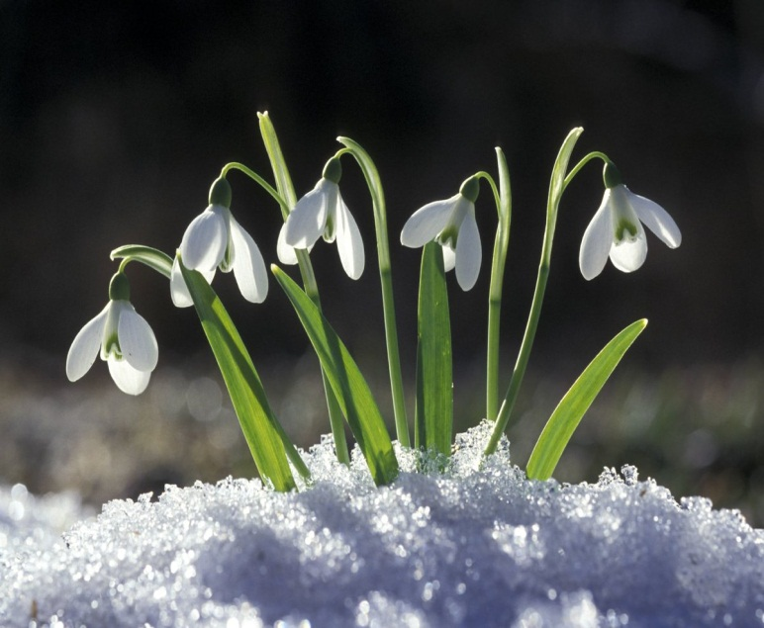
Стихотворение С. Маршака «Апрель» Апрель, апрель! На дворе звенит капель. По полям бегут ручьи, На дорогах лужи. Скоро выйдут муравьи После зимней стужи. Пробирается медведь Сквозь лесной валежник. Стали птицы песни петь, И расцвел подснежник.

Slide 6
Физкультминутка: «Ветер дует нам в лицо, закачалось деревцо, ветерок все тише-тише, деревцо все выше-выше»

Slide 7
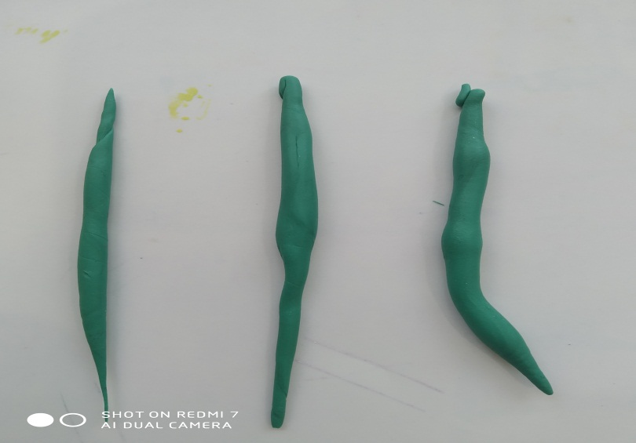
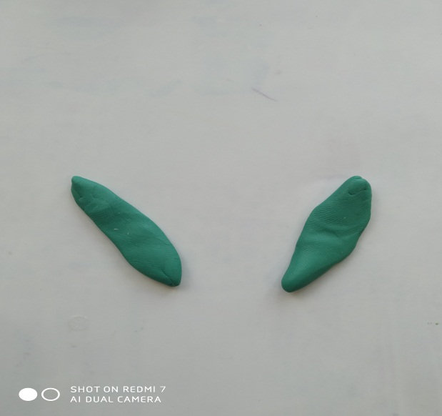
Возьмем пластилин: зеленого цвета, отрежем стекой кусочек, и скатаем толстую колбаску, потом немного расплющим ее пальцами и у нас получится листок. Теперь сделаем второй листочек.
Приступаем к лепке наших подснежников:
Теперь сделаем стебельки, возьмем маленький кусок зеленого пластилина и скатаем тонкий длинный жгутик. Нам нужно три стебелька.

Slide 8
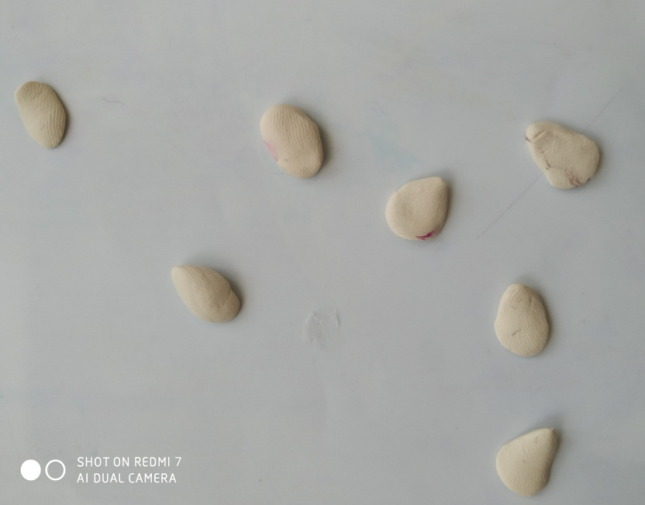
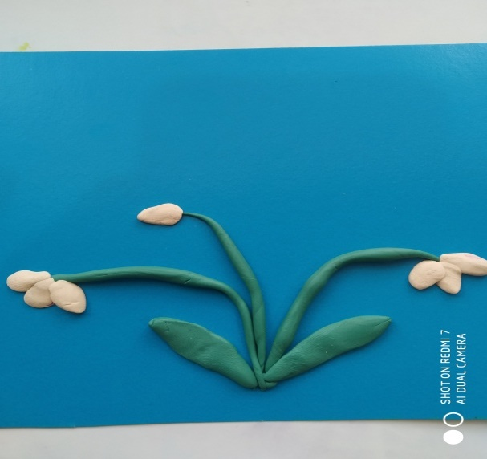
Приступим к лепке лепестков. Возьмем белый пластилин, отрежем маленький кусочек, скатываем шарик, немного расплющиваем между пальцами, вот и получился лепесток. Сделаем еще 6 лепестков.
Теперь начнем складывать наш подснежник на картоне. Сначала прилепим стебельки, они должны расти из одной точки. Приклеим листики к стебелькам. Пришло время самих цветочков. Скрепим три лепестка и приклеим к стебельку.

Slide 9
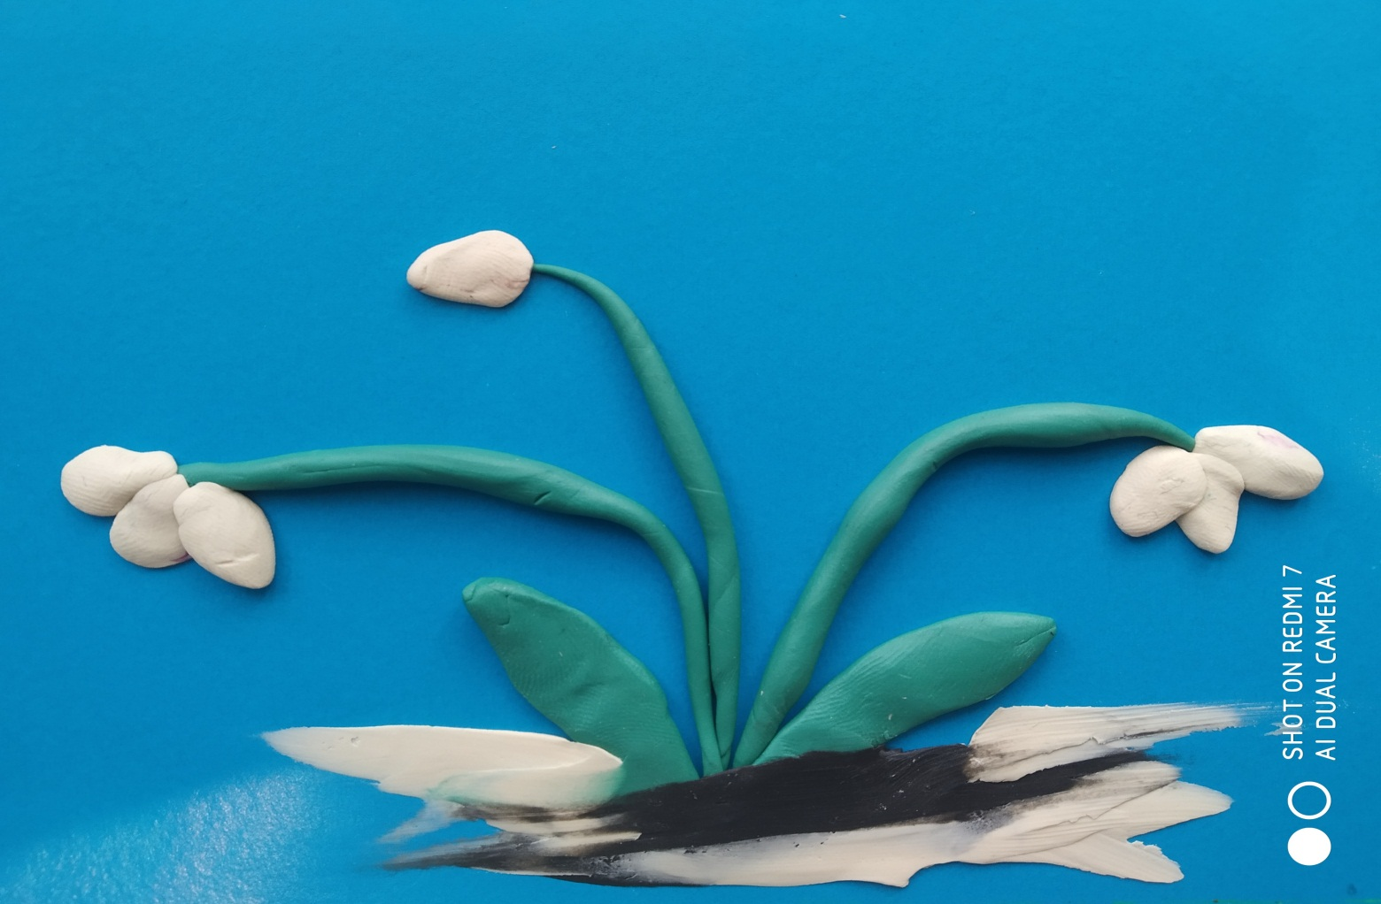
Подснежник растет из-под снега, в проталинке. Так давайте изобразим это в нашей поделке. У нас остался белый и черный пластилин, с помощью размазывания сделаем талый снег и проталинку земли.

Slide 10
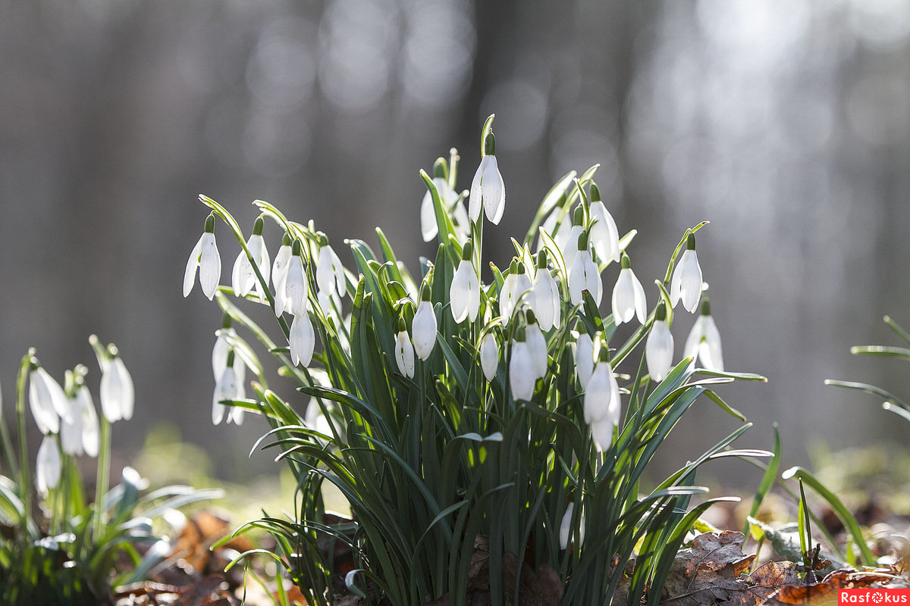
Спасибо за внимание!

